Slide 1

Programowanie w Pythonie Pliki i wyjątki
Łukasz Mioduszewski, UKSW 2022

Slide 2
Optymalizacja
Aby szybciej ładować moduły, Python tworzy katalog __pycache__ w którym są one pre-kompilowane do plików binarnych wykonywach przez maszynę wirtualną (CPython pozwala zmienić moduł w taki plik z rozszerzeniem .pyc)
Wszystko to dzieje się automatycznie, nie trzeba się martwić o to czy uruchamiamy .py czy .pyc, Python sam to optymalizuje…
… ale jeśli mamy do wyboru użyć polecenia z jakiegoś modułu albo napisać własną implementację z wieloma pętlami for, gotowe polecenie będzie szybsze

Slide 3
Praca z plikami
Funkcja open(filename, mode='r', encoding=None) zwraca obiekt plikowy
Możliwe wartości mode:
'r' tylko odczyt
'w' nadpisanie pliku (wszystko co było tam wcześniej zniknie)
'a' append, czyli dodanie nowej zawartości na koniec pliku (stara zostanie)
'r+' odczyt i zapis
dodanie litery b na końcu mode otwiera plik w trybie binarnym (nie wpisuj wtedy encoding)

Slide 4
Praca z plikami w trybie tekstowym
Domyślne encoding nie zawsze jest None, zależy od systemu operacyjnego
Przy wczytywaniu nowe linie \r\n są zamieniane na \n i odwrotnie – odczyt i zapis pliku binarnego w trybie tekstowym może go zniszczyć!
Dla UTF-8 wystarczy encoding="utf-8"
Po skończeniu pracy z obiektem plikowym f należy go zamknąć: f.close()
Jeśli nie uda się zamknąć to mamy problem, dlatego najlepiej użyć…

Slide 5
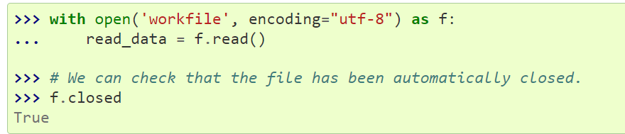
Konstrukcja with
Wszystko wewnątrz konstrukcji with może źle zadziałać, a obiekt plikowy i tak zamknie plik – dlatego bezpiecznie jej używać (i łatwiej niż konstrukcji try)
Przy czytaniu plików to nieważne, ale przy zapisie do plików już tak

Slide 6
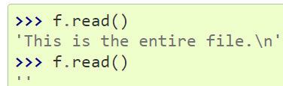
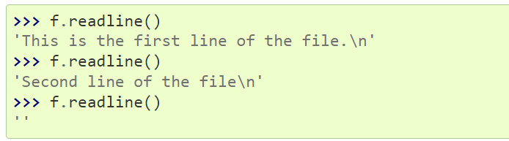
Obiekt plikowy
Polecenie open(nazwapliku) tworzy nam obiekt plikowy, np. f. Jego metody to:
f.read(size) wczytuje size znaków lub bajtów, domyślnie cały plik
do stringa w trybie tekstowym, do obiektu bytes w trybie binarnym
po odczytaniu size znaków "kursor" zatrzymuje się i kolejne polecenie f.read(size2) wczytuje kolejne size2 znaków. Jeśli to już koniec pliku, f.read() zwróci pusty string
f.readline() wczytuje pojedynczą linię (włącznie z \n na końcu, chyba że to koniec)

Slide 7
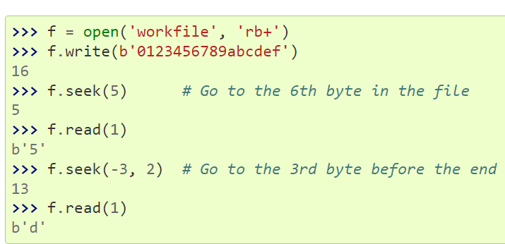
Obiekt plikowy
f.write(string) zapisuje string do pliku i zwraca ile znaków zapisał
f.tell() zwraca aktualną pozycję kursora licząc od początku pliku
f.seek(offset, whence=0) przestawia kursor o zadany offset licząc od początku (whence=0), aktualnej pozycji kursora (whence=1) lub od końca (whence=2) pliku
Dla binarnych jednostka to 1 bajt
Dla tekstowych offset musi być wynikiem metody f.tell() albo zerem, whence może być albo 0 albo 2, ale wtedy jedyny dopuszczalny offset to 0

Slide 8
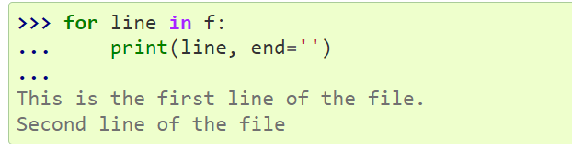
Obiekt plikowy
Obiekt plikowy jest iterowalny w trybie tekstowym (po liniach), jeśli chcemy wszystkie linie w formie listy można użyć f.readlines()

Slide 9
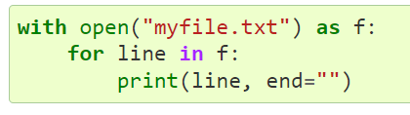

Konstrukcja with
with funkcja() as wynikFunkcji: wykonuje blok instrukcji używający obiektu przechowywanego w zmiennej wynikFunkcji, który nie będzie dostępny po wyjściu z tego bloku. Niektóre klasy (jak klasa obiektu plikowego) mają zdefiniowane destruktory, które automatycznie zamykają co trzeba, więc używając konstrukcji with nie trzeba pamiętać o zamknięciu pliku
Czy del f też wywołuje destruktor?

Slide 10
Konstrukcja with
with funkcja() as wynikFunkcji: wykonuje blok instrukcji używający obiektu przechowywanego w zmiennej wynikFunkcji, który nie będzie dostępny po wyjściu z tego bloku. Niektóre klasy (jak klasa obiektu plikowego) mają zdefiniowane destruktory, które automatycznie zamykają co trzeba, więc używając konstrukcji with nie trzeba pamiętać o zamknięciu pliku
Czy del f też wywołuje destruktor?

Slide 11
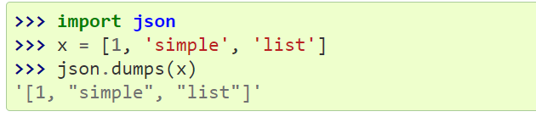
Serializacja w jsonie
moduł json umożliwia konwersję list i słowników na string w formacie json:
Aby zapisać obiekt x w formie stringa json w obiekcie plikowym f, używamy: json.dump(x,f)
W drugą stronę (deserializacja): x = json.load(f)
Uwaga: json używa tylko kodowania utf-8

Slide 12
Serializacja w piklach
moduł pickle umożliwia serializację wszystkiego (w tym obiektów które automatycznie się wykonują i mogą uszkodzić twój komputer)
Zapisuje i odczytuje pliki w trybie binarnym, są małe ale nieczytelne
pickle.dump(obj,file) zapisuje obiekt obj do obiektu plikowego file
pickle.dumps(obj) zwraca obiekt bytes zawierający piklowany obiekt
pickle.load(file) zwraca zdeserialozowany obiekt z pliku piklowego file
pickle.loads(data) robi to samo, tyle że z obiektu bytes o nazwie data
Są różne wersje protokołu pickle, w argumencie protocol wybierz właściwy

Slide 13
Błędy i wyjątki
Jeśli nasz kod jest zły mamy SyntaxError i błąd, ale czasami błędy są do uniknięcia – np. działania x/y nie można wykonać jeśli y wynosi 0, a to ile wynosi y może zależeć od użytkownika itp.
Wyjątki zwykle zatrzymują działanie programu, ale możemy je łapać konstrukcją try: blok instrukcji except (rodzaje wyjątków): blok instrukcji
blok instrukcji po try jest wykonywany (aż się skończy albo wystąpi wyjątek)
Gdy wystąpi wyjątek tego typu co w except, wykonywany jest blok instrukcji po except
Gdy wystąpi inny wyjątek, jest przekazywany do try wyższego poziomu, jeżeli jest

Slide 14
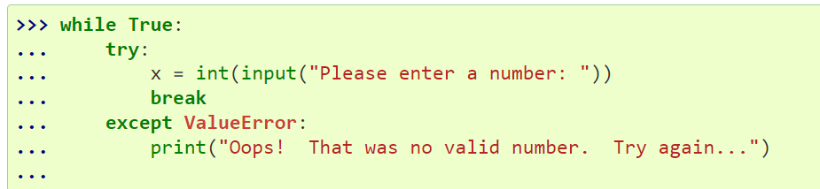

Konstrukcja try - przykłady
Może być wiele różnych except, każde może obsługiwać wiele wyjątków:

Slide 15
Własne wyjątki
Wypisuje B, B, B
1 2 3 4 5 6 7 8 9 10 11 12 13 14 15 16 17 18 | class B(Exception): pass class C(B): pass class D(C): pass for cls in [B, C, D]: try: raise cls() except B: print("B") except C: print("C") except D: print("D")
Wypisuje B, C, D
1 2 3 4 5 6 7 8 9 10 11 12 13 14 15 16 17 18 | class B(Exception): pass class C(B): pass class D(C): pass for cls in [B, C, D]: try: raise cls() except D: print("D") except C: print("C") except B: print("B")
Wyjątki zgłaszamy poleceniem raise
raise bez żadnego wyjątku zgłasza ten sam co poprzednio

Slide 16
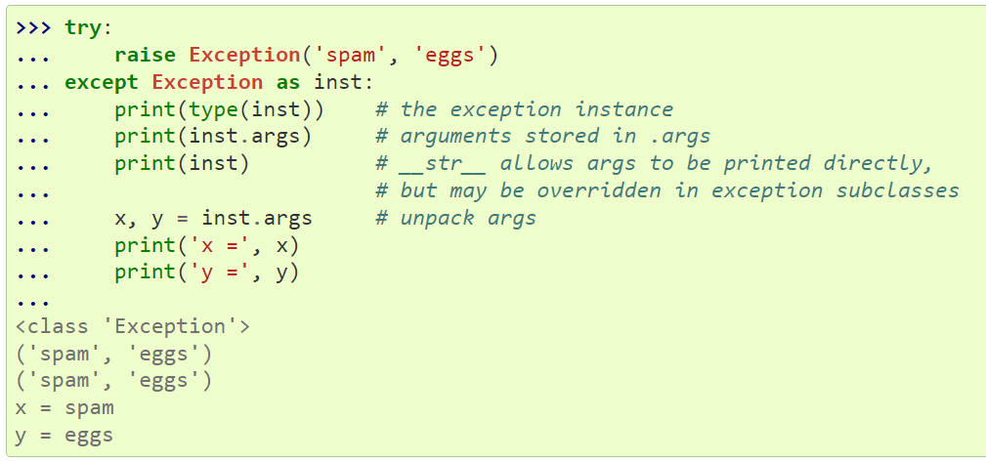
Przekazywanie argumentów wyjątkom
Konstrukcja except wyjątek as zmienna: pozwala używać wyjątku. Tworząc wyjątek możemy przekazać konstruktorowi argumenty, np. raise NameError('HiThere')

Slide 17
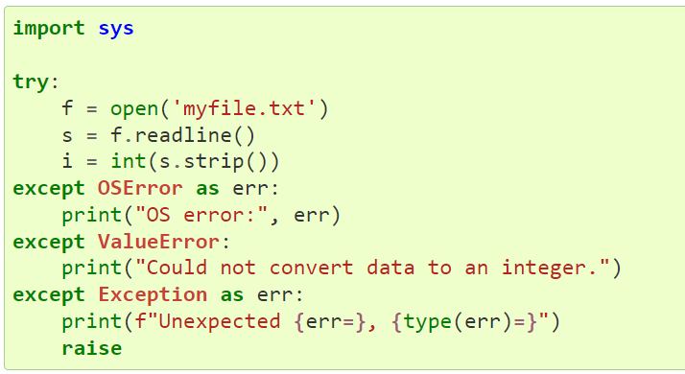
Klasy wyjątków
Większość wyjątków pochodzi od Exception, które pochodzi od BaseException
Exception posiada metodę add_note(string), pozwala dodawać notatki
W przykładzie po prawej OSError i Exception to klasy, a err to konkretny wyjątek (obiekt z danej klasy)

Slide 18
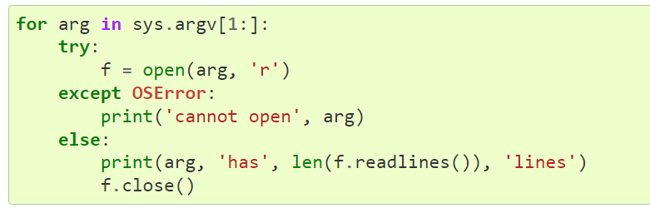
Try except else, gdy wykona się dobrze
Blok instrukcji po else wykonuje się wtedy, kiedy nie było wyjątku

Slide 19
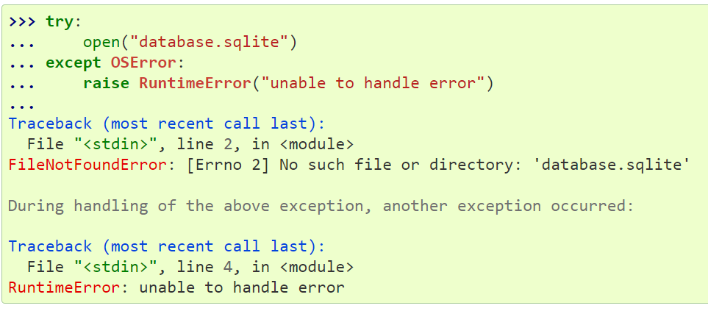
Wyjątki przy obsłudze wyjątków
konstrukcja raise konstruktorWyjątku from wyjątek pozwala zgłosić wyjątek na podstawie istniejącego wyjątku
Wyjątki zgłaszane w bloku except spowodują wypisanie także tego oryginalnego

Slide 20
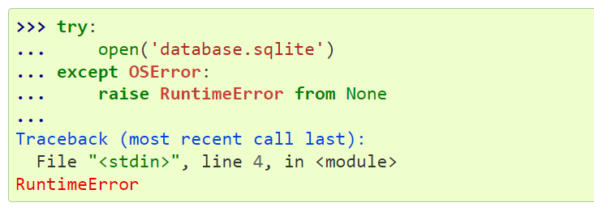
Wyjątki przy obsłudze wyjątków
Wyjątki zgłaszane w bloku except spowodują wypisanie także tego oryginalnego, chyba że użyjemy raise from None:

Slide 21
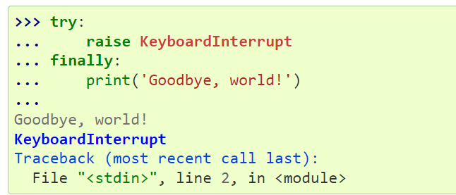
Finally zawsze się wykona
Blok instrukcji po "finally:" wykonuje się po tych z try i po tych z except/else
Wszystkie inne wyjątki zostaną potem ponownie zgłoszone/obsłużone, chyba że finally zawiera break, continue lub return
Jeśli zarówno try i finally zawierają return, zwrócone zostanie to z finally

Slide 22
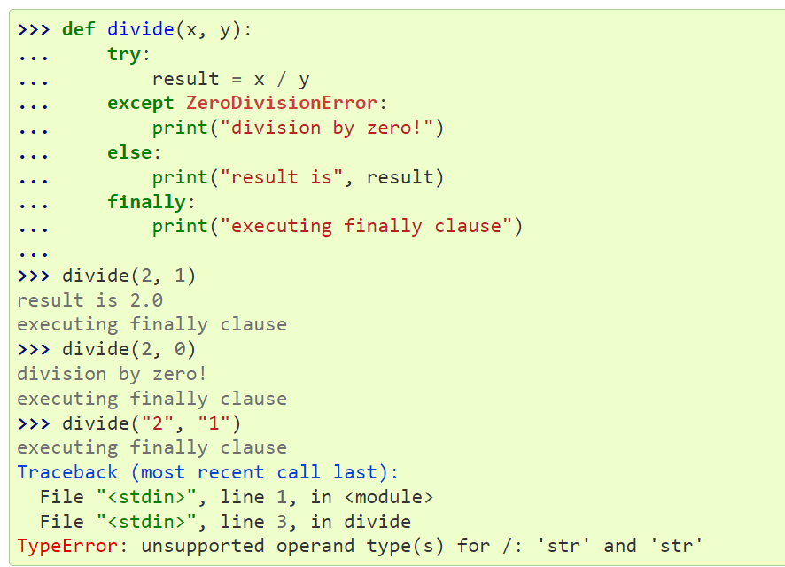
Finally zawsze się wykona

Slide 23
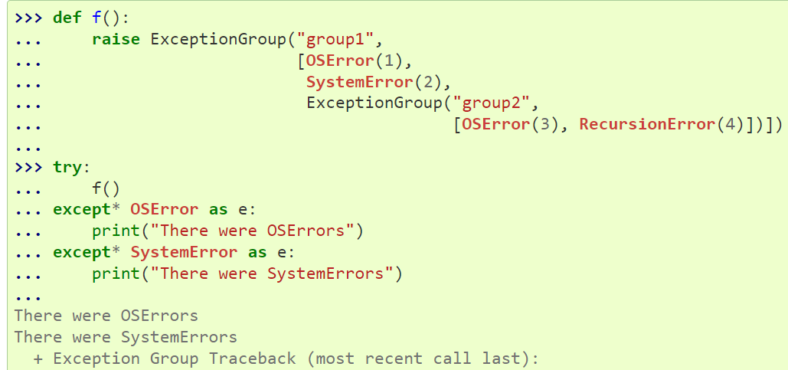
Zgłaszanie wielu wyjątków naraz
Argumenty konstruktora obiektu ExceptionGroup to opis błędu i lista wyjątków
W konstrukcji try łapiemy jeden wyjątek z listy przy użyciu except*

Slide 24
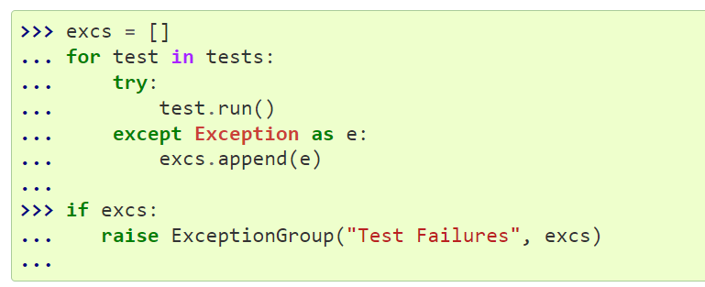
Zgłaszanie wielu wyjątków naraz
Przykład użycia:

Slide 25
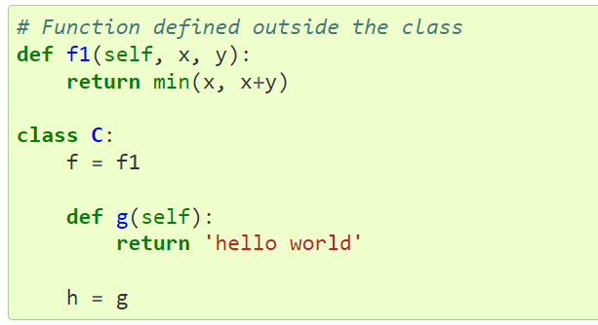
Funkcje to też obiekty

Slide 26
Klasy
Klasy też są obiektami
Można dziedziczyć z klas wbudowanych
Mają swoją własną przestrzeń nazw (tak jak funkcje)
"""Po nazwie klasy warto dodać string dokumentujący w potrójnym cudzysłowie"""

Slide 27
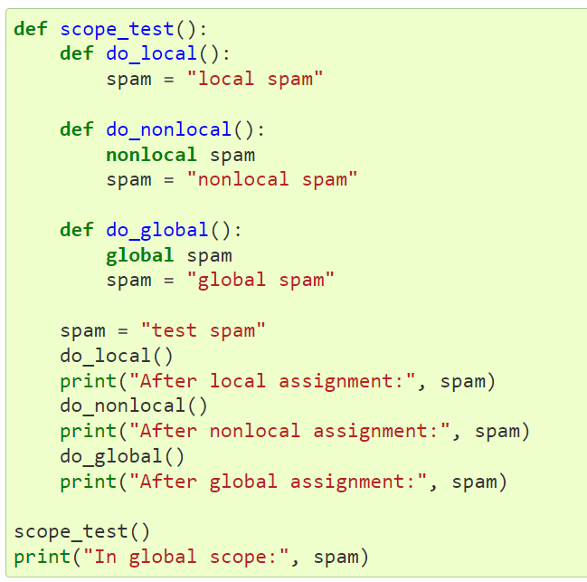
Zasięg zmiennych
After local assignment: test spam
After nonlocal assignment: nonlocal spam
After global assignment: nonlocal spam
In global scope: global spam

Slide 28
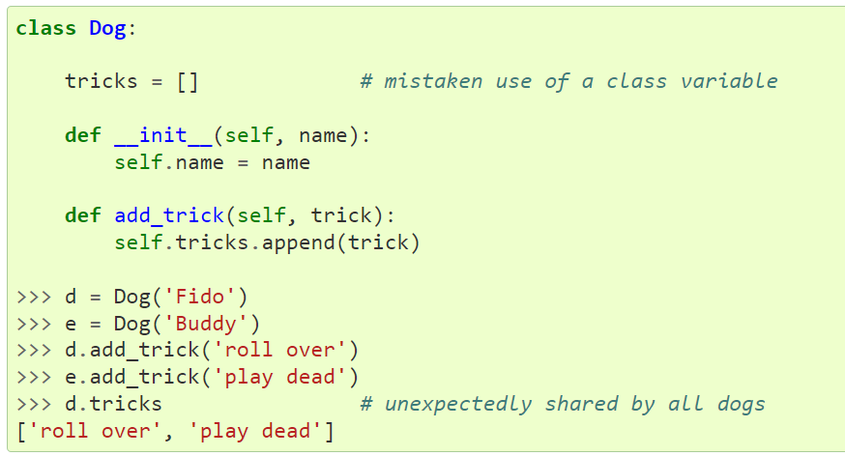
Mutowalne zmienne w klasach
Zagadka: jak to naprawić?

Slide 29
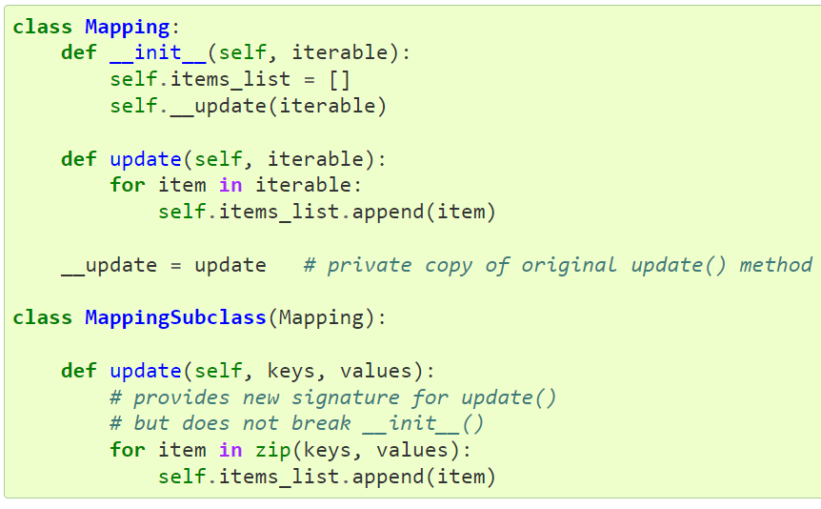
Elementy klasy z __
Podwójny _ na początku zmiennej zmienia jej nazwę na zewnątrz klasy z __zmienna na _nazwaklasy__zmienna, przez co pozwala uniknąć kolizji nazw:

